Slide 1
Proverbs 30:4
4 Who has gone up to heaven and come down?
Whose hands have gathered up the wind?
Who has wrapped up the waters in a cloak?
Who has established all the ends of the earth?
What is his name, and what is the name of his son?
Surely you know!

Slide 2
Proverbes 30:4
4 Qui est monté aux cieux, et qui en est descendu?
Qui a recueilli le vent dans ses mains?
Qui a serré les eaux dans son vêtement?
Qui a fait paraître les extrémités de la terre?
Quel est son nom, et quel est le nom de son fils?
Le sais-tu?

Slide 3
Ésaïe 42:8
8 Je suis Yahweh, c’est là mon nom;
Et je ne donnerai pas ma gloire à un autre,
Ni mon honneur aux idoles.

Slide 4
Isaiah 42:8
8 ‘I am Yahweh (the Lord); that is my name!
I will not yield my glory to another
or my praise to idols

Slide 5
Exode 23:13 Vous observerez tout ce que je vous ai dit, et vous ne prononcerez point le nom d’autres dieux: qu’on ne l’entende point sortir de votre bouche

Slide 6
Exodus 23:13
13 ‘Be careful to do everything I have said to you. Do not invoke the names of other gods; do not let them be heard on your lips

Slide 7
Every name in Greek ending in SUS is a honor and glory given to Greek god named ZEUS.

Slide 13
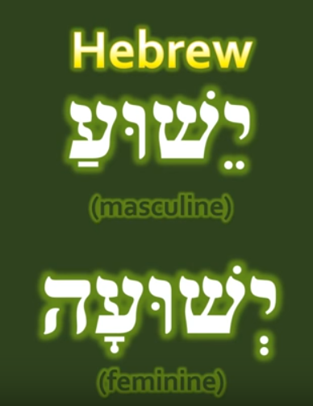
Yahshuah

Slide 14
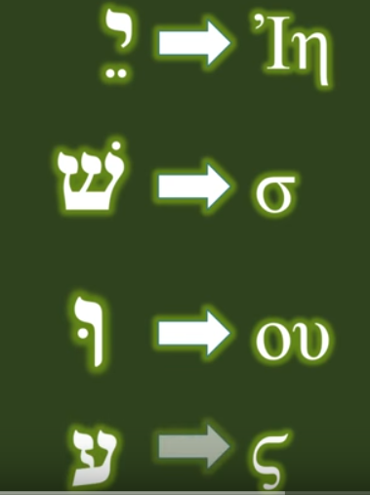

Slide 15
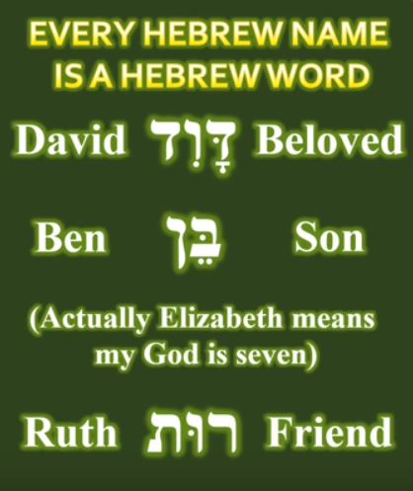

Slide 16
יְשׁוּעָה Yahshua HAMASHIAH= the messiah Yahweh saves

Slide 17
Yah shua
Yah saves

Slide 18
Cette étude biblique est une réflexion sur le Nom de Yahshua fondée sur des versets de la Bible

Slide 19
Il est très important et nous dirons même urgent de revoir notre position sur ce sujet pour les raisons suivantes :
- Yah- Elohim Lui même a envoyé un archange pas un ange mais l’archange Gabriel pour dire quel devait être le nom de son Fils

Slide 20
« Elle va mettre au monde un fils, et toi, tu l’appelleras Yahshua. En effet, c’est lui qui sauvera son peuple de ses péchés. » (Matthieu 1:21)

Slide 21
Nous disons bien YAHSHUA et non Jésus comme il est indiqué dans presque toutes les versions bibliques parce que c’est le terme YAHSHUA qui révèle l’identité du Sauveur et qui justifie l’existence de ce nom. En effet יְשׁוּעָה YAHSHUA signifie en Hébreu Yah sauve. (YHWH sauve)

Slide 22
His name Yahshua which is the father’s name:
Yahweh saves
Yahweh is the solution of any kind of problem you may have, call Him on His name

Slide 23
Ce nom יְשׁוּעָה YAHSHOUA est vital pour le salut de l’homme.
« Il n’y a de salut en aucun autre; car il n’y a sous le ciel aucun autre nom qui ait été donné parmi les hommes, par lequel nous devions être sauvés. »
(Actes 4:12)

Slide 24
A ce jour ,à l’exception de certaines versions bibliques telles que celle de CHOURAQUI et les Bibles hébraïques, le prétexte de la traduction a été généralement utilisé comme alibi pour modifier radicalement le nom du Messie.
C’est ainsi que le nom יְשׁוּעָה YAHSHUA est d’abord devenu IESSOUS en Grec et finallement IESUS en latin. Cette traduction est inadmissible pour les raisons suivantes

Slide 25
La traduction appropriée de יְשׁוּעָה YAHSHUA est SAUVEUR. Au lieu de dire Yahshua, on devrait plutôt dire SAUVEUR si l’on tenait absolument à le traduire - Chaque lettre hébraïque a une correspondance numérique. Le mot Jésus n’a pas la
valeur numérique de יְשׁוּעָה YAHSHUA. JESUS n’a de ce fait aucune équivalence avec YAHSHUA

Slide 26
En réalité , quelle est l’origine du nom Jésus ?

Slide 27
Le nom JESUS n’est nullement pas le fruit d’une erreur de traduction comme on le prétend aujourd’hui. Il faut savoir que les contemporains de YAHSHUA qui ne croyaient pas en lui le considéraient comme un enfant naturel produit de l’adultère de Myriam sa mère avec un père inconnu. Ils ne croyaient pas que le Messie était conçu du Saint-Esprit . Selon la Torah , il devait de ce fait disparaître

Slide 28
Il a de ce fait été décidé que son nom et sa mémoire devaient disparaître soit en Hébreu
( YMAH SHEMO U ZIKRONO) dont les initiales sont Y.SH. U.Z . Au lieu de l’appeler YAHSHUA qui veut dire Sauveur , ces mécréants pour le maudire l’appelaient YESHUZ en d’autres termes QUE DISPARAISSENT SON NOM ET SA MEMOIRE

Slide 30
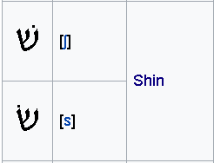
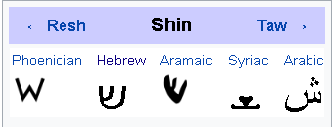

Slide 31
Celui qui connaît le nom de Yah- Elohim et de Son Fils Yahshua reçoit des bénédictions . Yah- Elohim répond , bénit , délivre, glorifie et sauve ceux qui connaissent son nom .
« Puisqu’il m’aime, Je le délivrerai; Je le protégerai, puisqu’il connaît mon nom. Il m’invoquera, et je lui répondrai; Je serai avec lui dans la détresse, Je le délivrerai et je le glorifierai. Je le rassasierai de longs jours, et je lui ferai voir mon salut. » (Psaume 91 :14-16 )

Slide 32
Le salut a pendant longtemps été demandé et promis par Yah- Elohim à son peuple
בִּישׁוּעָתִי | וְאַרְאֵהוּ
bi.shu.a.tii | ve.ar.e.hu
mon salut | et je lui ferai voir

Slide 33
Dans le psaume 91 verset 16 en hébreu VEAREHU BISHUATI ( je jui ferai voir mon salut ) . BISHUATI mon salut contient le nom YASHUA (le salut)
Il n’y a de salut en aucun autre nom
« Il n’y a de salut en aucun autre; car il n’y a sous le ciel aucun autre nom qui ait été donné parmi les hommes, par lequel nous devions être sauvés. » (Actes 4:12)

Slide 34
YAHSHUA est le nom qui est au-dessus de tout nom
« C’est pourquoi aussi Yah- Elohim l’a souverainement élevé, et lui a donné le nom qui est au-dessus de tout nom,afin qu’au nom de YAHSHUA tout genou fléchisse dans les cieux, sur la terre et sous la terre, et que toute langue confesse que YAHSHUA HA MASHIAH est Seigneur, à la gloire de Yah- Elohim le Père. » (Philippiens 2:9-11)
N’importe quoi qu’on dit qui a rapport à sauver, délivrer, resoudre, solutionner on ne fait que citer le nom : YAHSHUA.
Preuves tangibles

Slide 35
Tangible proof -----Preuves tangibles
The numerical value of Yahweh is 26 and the numerical value of Yahshua is 386. Meditating the word of Yah 360 days will lead us to Yahshua= Yah the solution of everything.

Slide 36
Yahweh’s numerical value is 26 and
26 is simply number 8.
2 + 6 = 8
and Yahshua’s numerical value is 386.
386 is simply number 8
3 + 8 + 6 = 17, 17 is 1 + 7 = 8
Number 8 is the infinity symbol
The infinity is Yahweh Himself, The Creator.
Yahweh is The Creator in Spirit, The Father. And Yahshua is The Creator in human flesh.

Slide 37
9 is the spiritual knowledge, combined with 8 clearly show the infinity.
9 x 9 + 7 = 88
98 x 9 + 6 = 888
987 x 9 + 5 = 8888
9876 x 9 + 4 = 88888
98765 x 9 + 3 = 888888
987654 x 9 + 2 = 8888888
9876543 x 9 + 1 = 88888888
98765432 x 9 + 0 = 888888888

Slide 38
Number 8 symbolizes purity, abundance and power. “Every male among you shall be circumcised. You shall be circumcised in the flesh of your foreskins, and it shall be a sign of the covenant between me and you. He that is eight days old among you shall be circumcised; ….” Genesis 17:10-12

Slide 39
Certains disent que le nom est Yehshua au lieu de Yahshua, cependant presque toute la terre dit Alleluiah -
הללויה
Iah est un diminutif de Yahweh, U, est nous en hébreu “Alle” est l’impératif de Allah qui veut dire “louer”

Slide 40
Certains disent que le nom est Yahushah, nous l’acceptons aussi car “U” est mis pour
nous, notre.
Yahshuah = Yah est la solution
Yahushah = Yah est notre solution

